Slide 1
ВАКАНСИИ. ТВОЙ ПУТЬ К УСПЕХУ С НАМИ!
ВРАЧ-ТЕРАПЕВТ УЧАСТКОВЫЙ
ВРАЧ-НЕВРОЛОГ
ВРАЧ - КАРДИОЛОГ
ВРАЧ-ЭНДОКРИНОЛОГ
ВРАЧ-ОФТАЛЬМОЛОГ
ВРАЧ ФУНКЦИОНАЛЬНОЙ ДИАГНОСТИКИ
ВРАЧ-РЕНТГЕНОЛОГ
ВРАЧ-ЭНДОСКОПИСТ
ВРАЧ-ГАСТРОЭНТЕРОЛОГ
ВРАЧ АКУШЕР - ГИНЕКОЛОГ

Slide 2
МЕРЫ СОЦИАЛЬНОЙ ПОДДЕРЖКИ МОЛОДОМУ СПЕЦИАЛИСТУ
Единовременная выплата при трудоустройстве медицинской организации, расположенной в «угледобывающей» территории в размере 500 тыс. руб.
Единовременная выплата при первом трудоустройстве 50 тыс. руб.
Выплата бюджетной субсидии на приобретение (строительства) жилья в размере 90% стоимости жилья
Предоставление по договору найма служебного жилого помещения
Ежемесячная выплата на оплату жилого помещения и коммунальных услуг в размере 6 тыс. руб.
Ежемесячная выплата стимулирующего характера к заработной плате на основании выполнения целевых показателей эффективности
Премиальная выплата к заработной плате по итогам года
Компенсация оплаты обучения в ординатуре

Slide 3
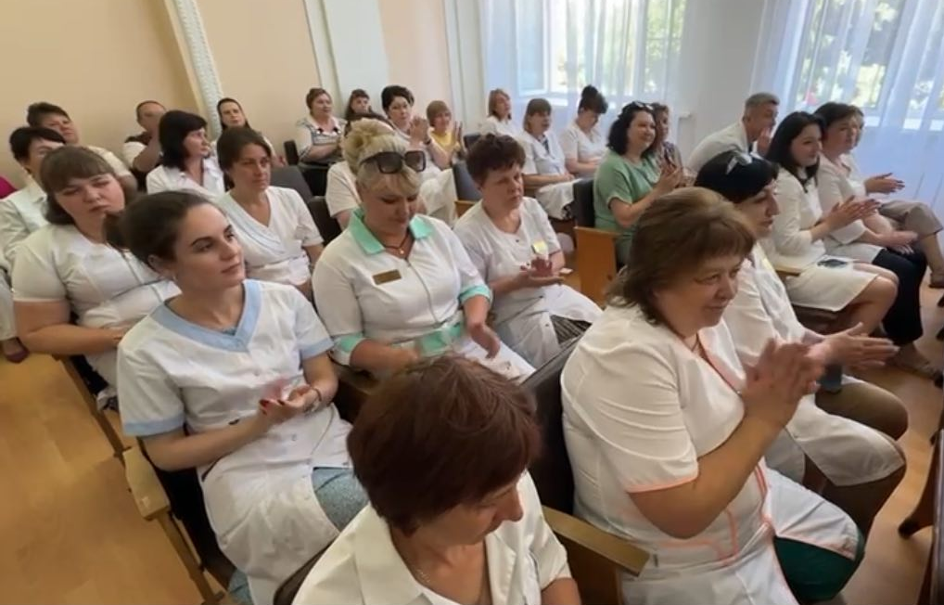
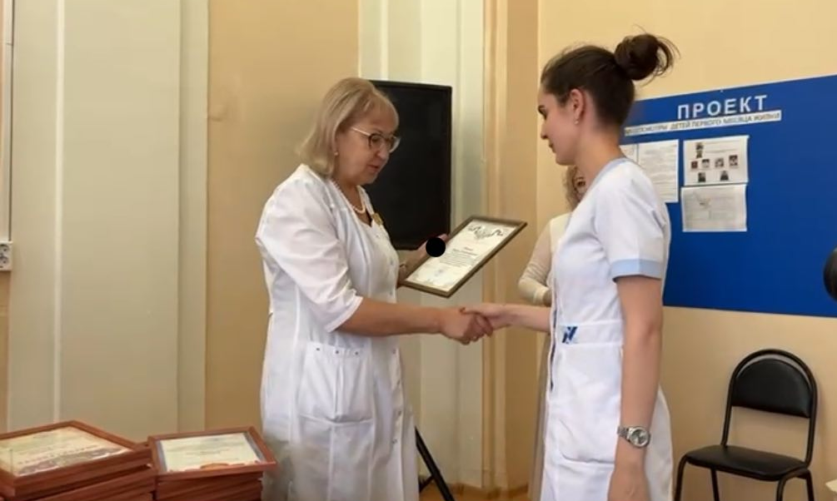
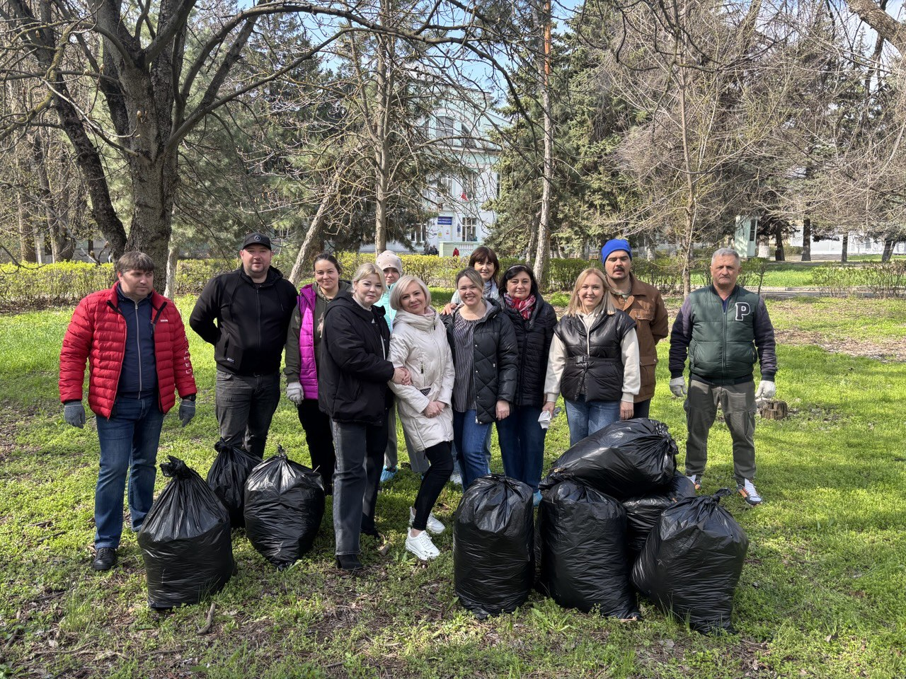
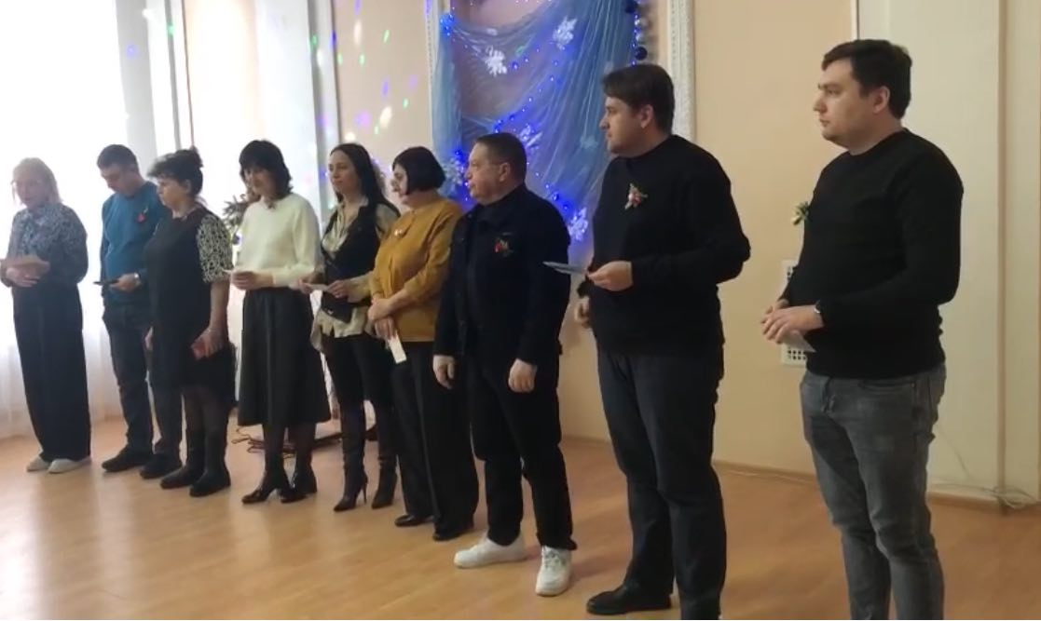
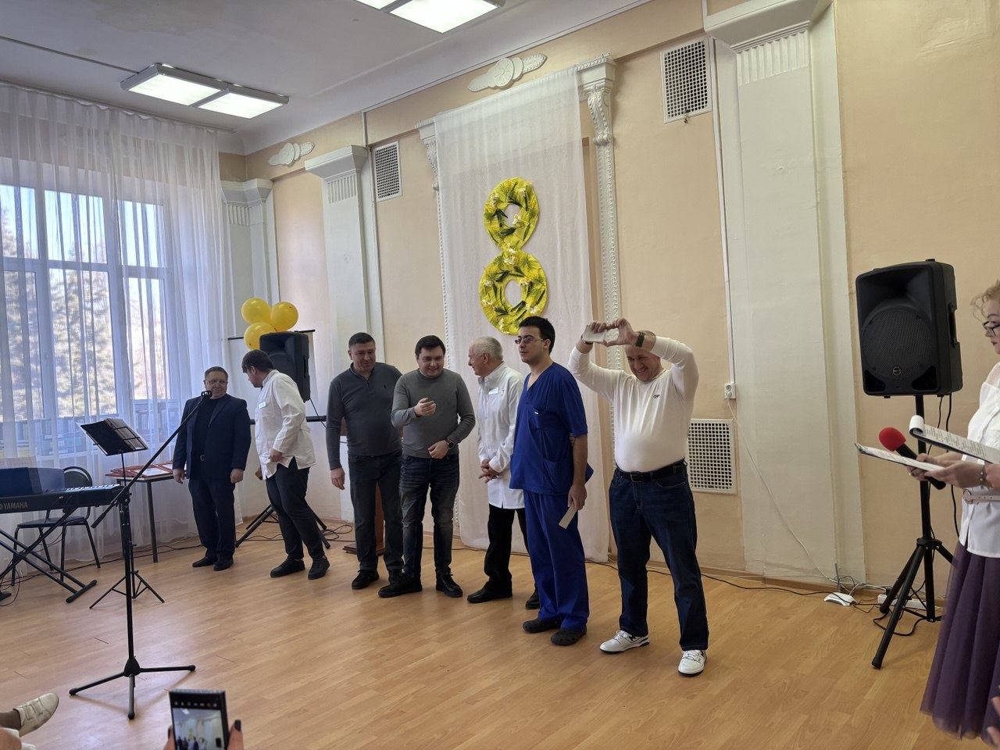
«Ручьи сольются — реки, люди соединятся — сила»
Прояви свои профессиональные качества и будь частью нашей команды.
Будем работать вместе!
Коллектив поликлиники

Slide 4
Государственное бюджетное учреждение Ростовской области «Городская поликлиника №1»
8(8636) 22-27-01
8(8636) 22-64-26
г. Шахты
ул. Шевченко, 153
МЫ ВАС ЖДЕМ!
ТВОЙ ПУТЬ К УСПЕХУ -
НАЧИНАЕТСЯ С ГОРОДСКОЙ ПОЛИКЛИНИКОЙ №1
ГОРОДА ШАХТЫ

